Slide 1
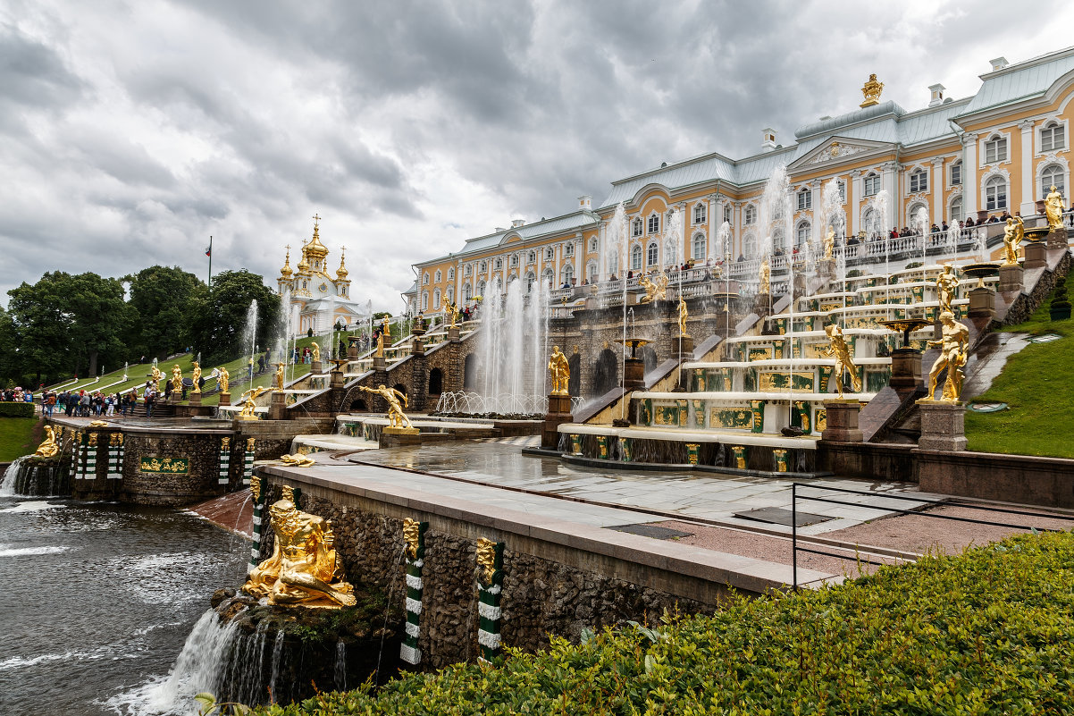
Экскурсия по Петергофу
МОУ «СОШ«ТЦО»
Выполнили: Кожокару Яна и Козлова Полина ученицы 8 Б класса
Руководитель: Рыжова Маргарита Владимировна
Токсово 2018г.

Slide 2
Содержание
Обоснование
Проблемная ситуация
Цели и задачи
Гипотеза
История Петергофа
Схема Петергофа
Схема выбранной территории в Петергофе
Императорские конюшни
Большой Каскад
Дворец Марли
Руины Английского дворца
Сампсониевский водопад
Самая большая гравюра в мире
Царицын павильон
Петропавловский собор
8. Выводы
9. Спасибо за внимание
10. Источники информации

Slide 3
Обоснование
Мы выбрали тему «Экскурсия по Петергофу», потому что в наступающую летнюю пору парки и достопримечательности очень востребованы туристами.
Петергоф является одним из самых посещаемых мест.

Slide 4
Проблемная ситуация
На пороге лето и многие туристы и жители Петербурга желают посетить достопримечательности этого старинного города. Но многим людям мешают какие-либо обстоятельства не могут побывать в этих прекрасных местах. Мы создаем свою обзорную экскурсию по дворцово-парковому ансамблю Петергофа, чтобы люди очутились в этом месте.

Slide 5
Цели и задачи
Сделать воображаемую обзорную экскурсию по Петергофу и передать атмосферу этого места;
Удачно защитить проект;
Научиться делать совместную работу;
Развить умения поиска и обработки информации;
Уметь слушать и уважать мнения товарища по команде;
Возможность поработать с компьютером.

Slide 6
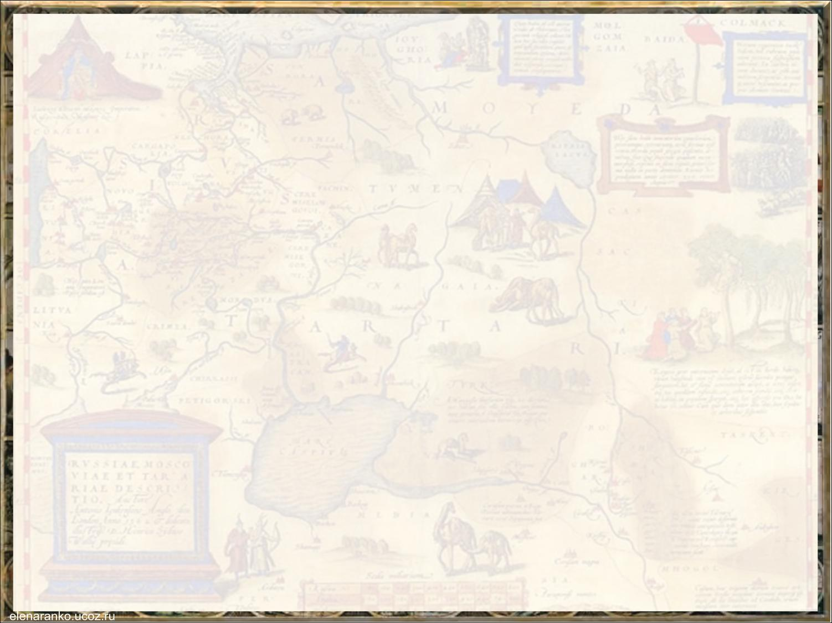
Гипотеза
Даже если некоторые люди и были в Петергофе, и видели его красоту и знают историю этого места, то им будет интересно пройтись по Петергофу, по маршруту, составленному нами, и открыть что-то новое для себя.

Slide 7
История Петергофа
История Петергофа начинается в 1709 году, когда началась постройка первых дворцов Петергофа - Монплезира, Марли и Эрмитажа. А после блестящей победы над шведским флотом в 1714 году, Петр решил превратить Петергоф в роскошный символ победоносных действий российского флота. Работы по созданию ансамбля продолжались на протяжении двух столетий. И уже в 1723 году состоялось торжественное открытие Петергофа, в который пока входили дворцы Монплезир и Марли и действовала часть фонтанов. Петр добился своего: по пышности и богатству оформления Петергоф превзошел свой прототип – французский Версаль и стал самым ярким дворцовым ансамблем в Европе. После
Второй мировой войны Петергоф сильно пострадал: были разрушены и разграблены дворцы, украдены великолепные скульптуры фонтанов, уничтожены парки и сады. Но городу удалось сохранить этот чудесное творение Петра. Петергоф был восстановлен и засиял ярче прежнего.

Slide 8
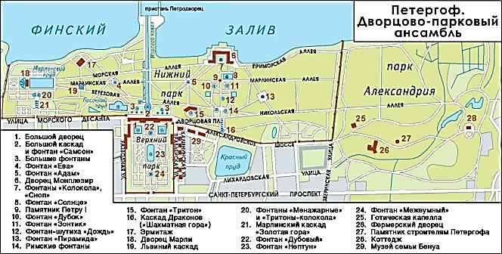

Slide 9
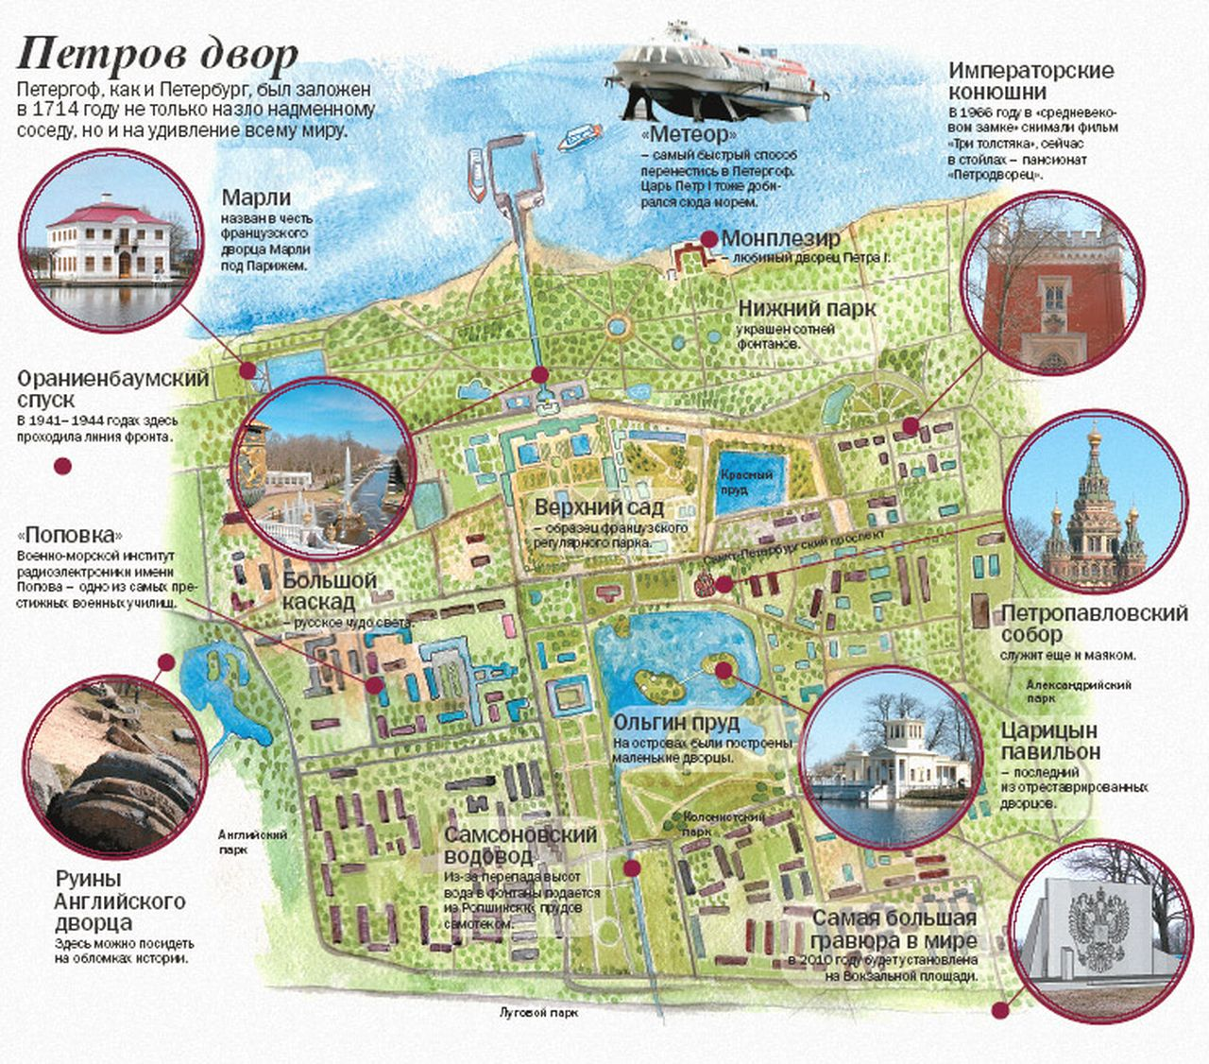
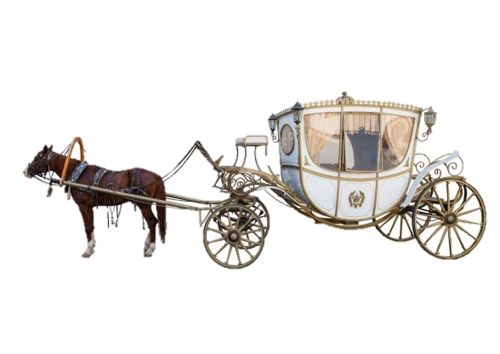

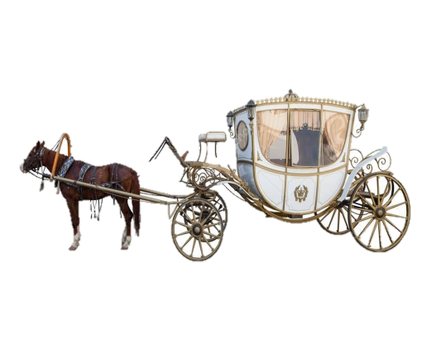

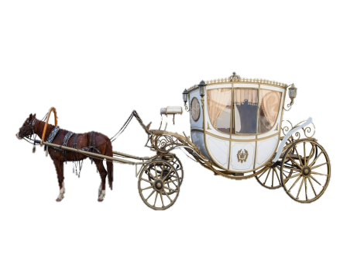

Slide 10
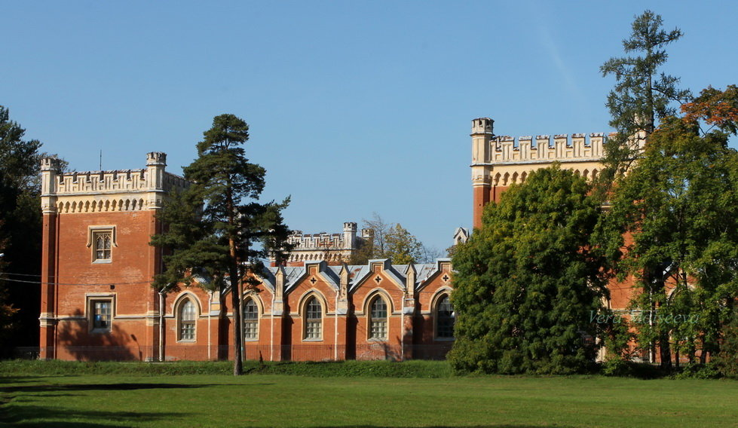
Императорские конюшни
Проект императорских дворцовых конюшен в Петергофе принадлежит гениальному Николаю Бенуа, а идея возведения здесь столь роскошного «дома» для лошадей — Николаю I. Стройка шла быстро: всего за 7 лет, с 1848 по 1855 гг., был построен целый комплекс конюшен при усадьбе «Александрия».
Примечательно не только назначение помпезного здания, но и архитектура. Конюшни возвели в модном на то время стиле ложной готики, а размеры придали поистине исполинские. Достигающие по периметру порядка 500 м, дворцовые конюшни стали, пожалуй, одной из главных изюминок всего Александрийского ансамбля.

Slide 11
Большой каскад
Большой каскад – это главное фонтанное сооружение Петергофа и ему нет равных по объему воды и размерам, роскоши и выразительности. Большой каскад является одним из самых крупных фонтанных сооружений мира - он состоит из трех водопадных лестниц и двух гротов, 75 фонтанов и 255 бронзовых скульптур, маскаронов и барельефов, а также других декоративных деталей.
Комплекс Большого каскада условно можно разделить на наружную часть, роскошную и великолепную, длина которой составляет 42 метра, а также подземную часть, расположенную под фонтанами - это Верхний и Нижний гроты, которые можно посетить с экскурсией.

Slide 12
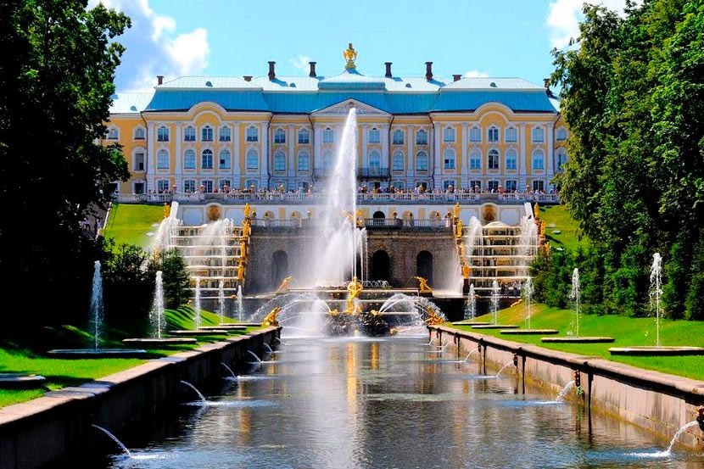
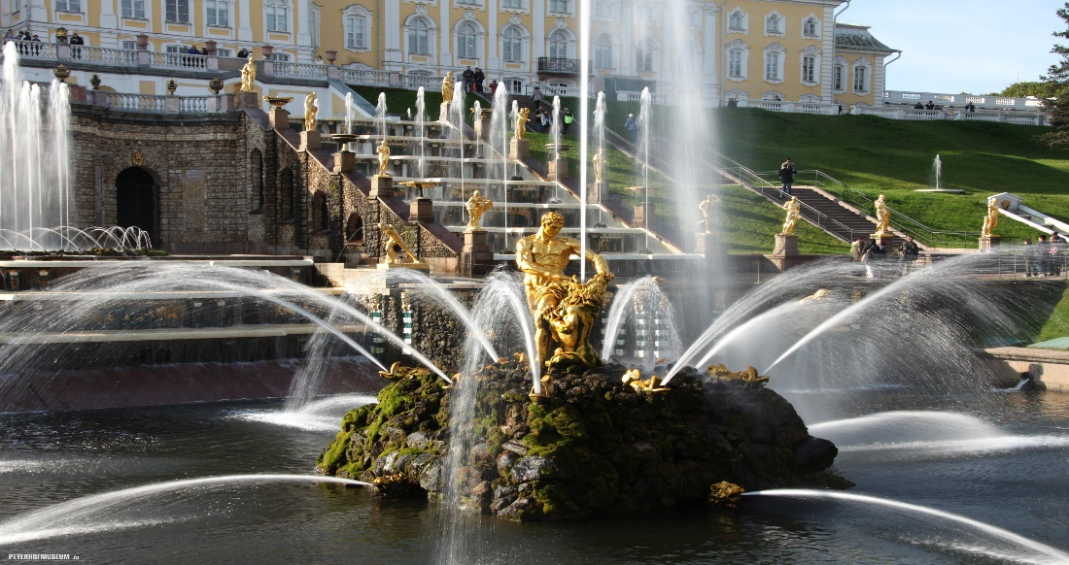
Идея оформить въезд в царскую резиденцию со стороны моря грандиозным водопадным сооружением принадлежит Петру Первому. Царь хотел показать морскую мощь России и языком аллегории прославить ее победу в борьбе за выход к Балтийскому морю.
Сооружение Большого каскада было начато в мае 1716 года, в строительстве принимали участие архитекторы Жан Батист Леблон и Никола Микетти, Михаил Земцов и мастера-гидротехники Питер Суалема и Василий Туволков.
Торжественное открытие состоялось в июле 1723 года, но и после пуска фонтанного сооружения строительные работы продолжались. Вскоре здесь появились скульптуры Персея и Актеона, Галатеи и Меркурия, а также два новых маскарона. Значительно позже были установлены фонтаны Самсон и Два тритона, трубящие в раковины, созданные архитектором Карло Растрелли.

Slide 13
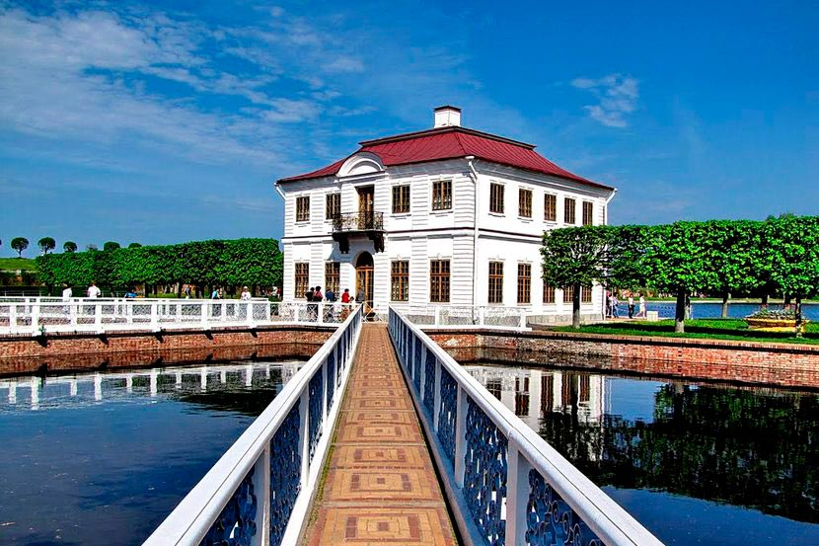
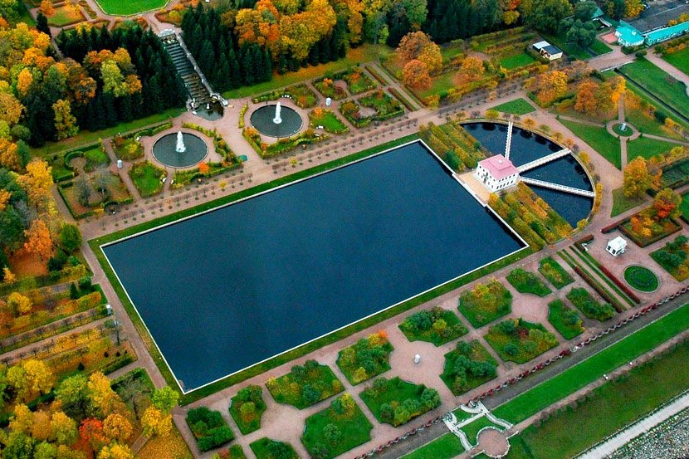
Дворец Марли
Несмотря на скромный внешний вид, дворец Марли известен, как настоящее сокровище. Здесь хранятся личные вещи и одежда Петра I, а также собранная государем коллекция полотен западноевропейских художников.
Дворец Марли был возведен в Петергофе в 1721 – 1723 годах по проекту архитектора Иоганна Браунштейна. Первоначально здание планировали построить одноэтажным, но позже Петр сам лично исправил проект, увеличив число этажей до двух.

Slide 14
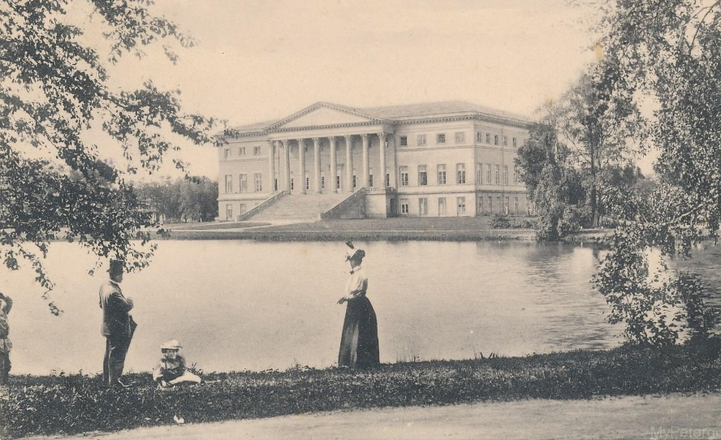
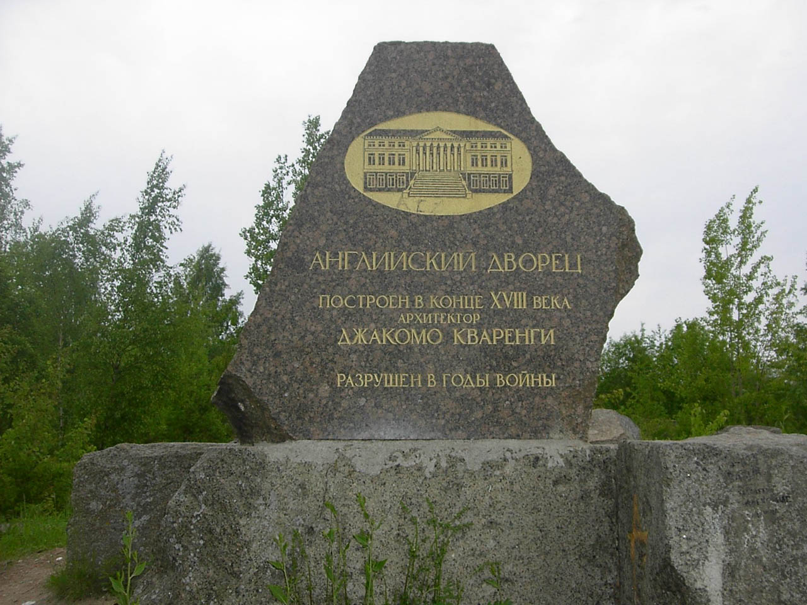
Руины Английского дворца
Возводился для Екатерины II как дом уединения. Представлял из себя монументальное трёхэтажное здание на берегу пруда.
При Павле I дворец был превращен в казарму. Позднее, в царствование Александра I, под непосредственным наблюдением Кваренги дворец был подвергнут капитального ремонту. Вплоть до 1917 г. он служил местом летнего пребывания иностранных гостей, дипломатов, приезжавших на приёмы в Петергоф. Здесь устраивались выставки картин и публичные концерты. Так, 14 июля 1885 г. в одном из залов дворца состоялся концерт Антона Рубинштейна.
В советское время во дворце был санаторий. Во время Великой Отечественной войны дворец находился на переднем крае обороны советских войск и был полностью уничтожен артиллерийским обстрелом.
Архитектор Джакомо Кваренги, построен в конце XVIII века. Сохранились только руины.

Slide 15
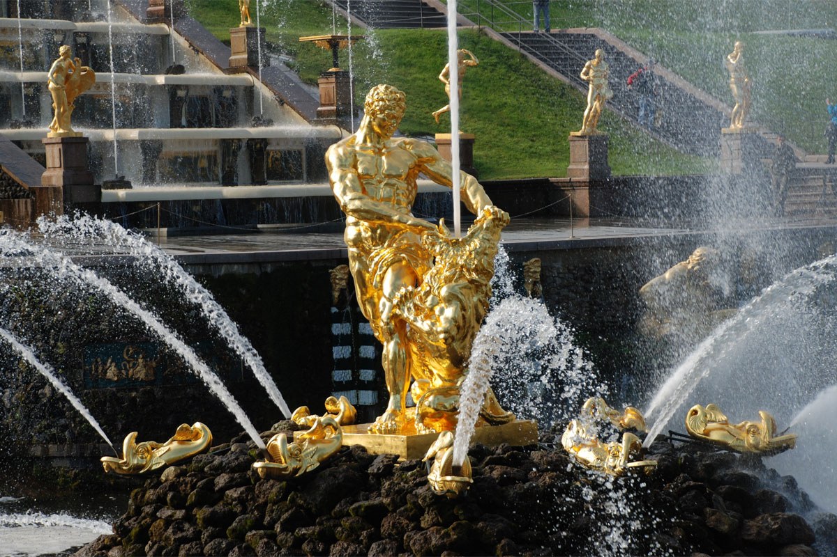
Сампсониевский фонтан
В 1835 году при императрице Анне Иоанновне в честь 25-летия победы над шведами в Полтавской битве был установлен фонтан «Самсон, раздирающий пасть льва». Самсон символизирует величие Российского государства, а поверженный лев – символ побежденной Швеции.
У ног Самсона установлены 8 дельфинов-фонтанов, а из пасти побежденного льва вырывается струя воды высотой почти 21 метр. Львы, установленные у основания постамента, олицетворяют четыре стороны света.

Slide 16
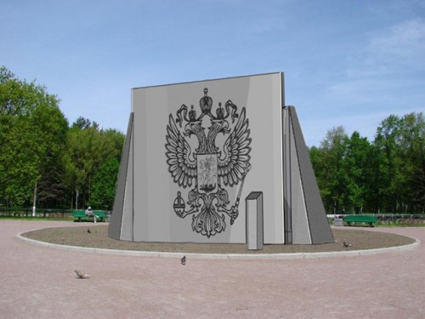
Самая большая гравюра в мире
В Петергофе в 2010 году создали самую большую гравюру в мире — площадью 24 кв. метра. Этот архитектурный комплекс изображает герб Российской Федерации. Рядом с вокзалом на станции Новый Петергоф установили постамент, а на него прикрепили лист из нержавеющей стали размером 4 x 6 метра. На него с помощью лазера нанесли фотографии 30 тыс. россиян. Автор проекта — Сергей Альгин.
Гравюра занесена в Книгу рекордов Гиннеса.

Slide 17
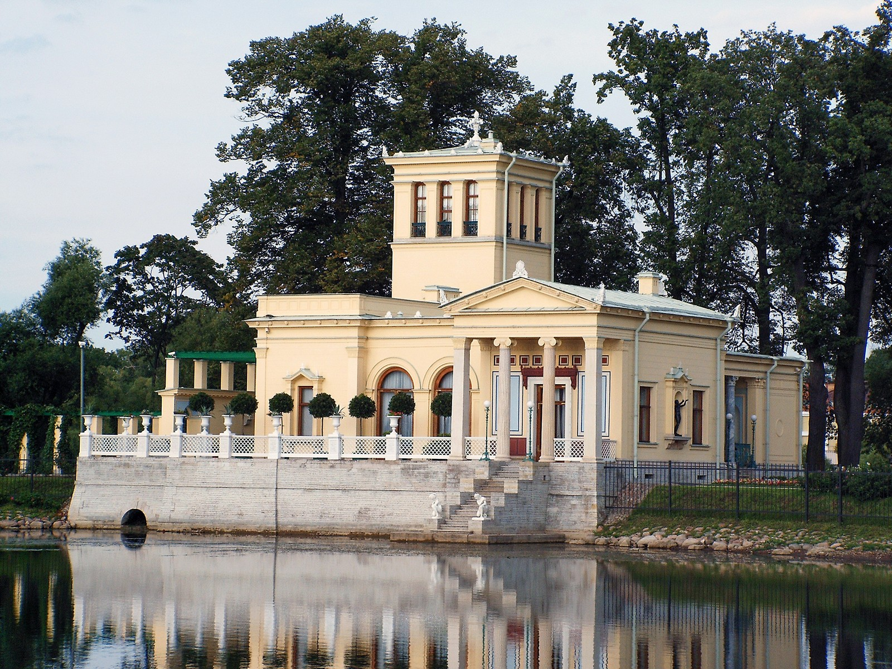
Царицын павильон
Царицын павильон находится в Петергофе, являясь главным сооружением Колонистского парка. Павильон был построен в 1842-1844 гг. для супруги Николая I, Александры Федоровны в модном в то время «помпейском» стиле. Здание воспроизводит облик древнеримских домов, которые были найдены при раскопках Помпеи рядом с Неаполем.
Сооружение расположено посреди Ольгиного пруда на Царицыном острове и окружено цветущим садом со статуями, фонтанами, мраморными скамьями. На этом уединённом острове, архитектором А.И. Штакеншнейдером и садовым мастером П.И. Эрлером была предпринята попытка создания некоей модели «рая», идеального романтического мира, о котором мечтала Александра Федоровна.
В состав помещений павильона входили: столовая, буфетная, гостиная, комната с тремя нишами, атриум, кабинет императрицы, наружная лестница, терраса и внутренний садик.

Slide 18
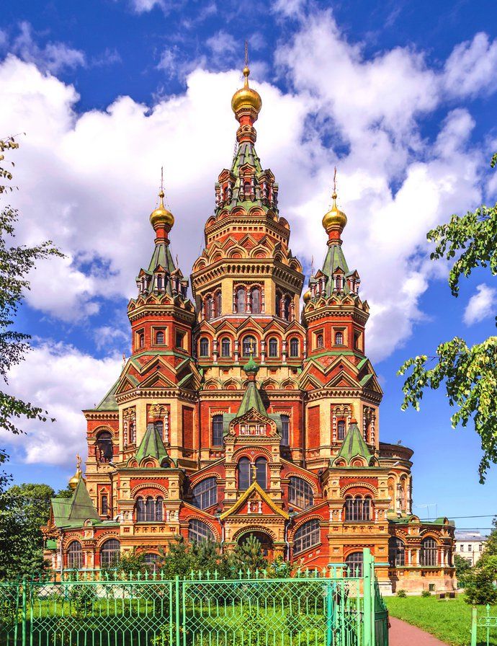
Петропавловский собор
Собор Петра и Павла построен в стиле русского зодчества XVI - XVII веков. Высокий и богато украшенный снаружи храм виден издалека, как со стороны моря, так и со стороны дороги из Санкт-Петербурга. Собор Петра и Павла похож на сказочный терем, также внешний облик и внутренние переходы, ниши и галереи напоминают собор Василия Блаженного в Москве.
Внутреннее оформление храма великолепно: его стены украшены изразцами и росписями, сверкают позолотой, повсюду много икон.
1894-1905гг.
Архитектор Сулатнов.

Slide 19
Выводы
Мы создали воображаемую обзорную экскурсию по Петергофу и передали атмосферу этого места; научились делать совместную работу и развили умения обработки информации.
Нам понравился получившейся проект, и мы точно не будем останавливаться на достигнутом.

Slide 20
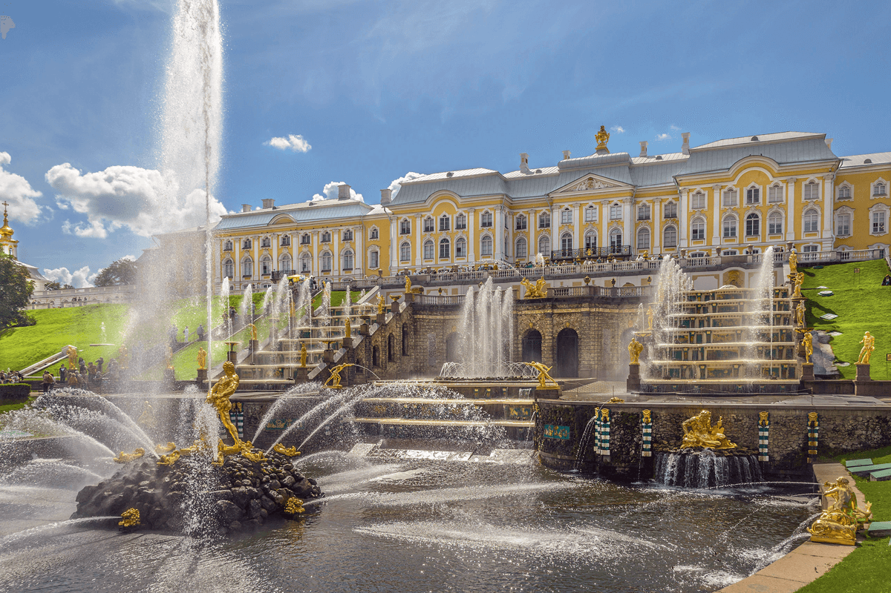
СПАСИБО ЗА ВНИМАНИЕ

Slide 21
Источники информации
https://tonkosti.ru/Дворцовые_конюшни_Петергофа
https://www.spb-guide.ru/page_18175.htm
https://putidorogi-nn.ru/evropa/910-dvorets-marli
http://kanoner.com/2009/10/09/11560/

